Slide 1
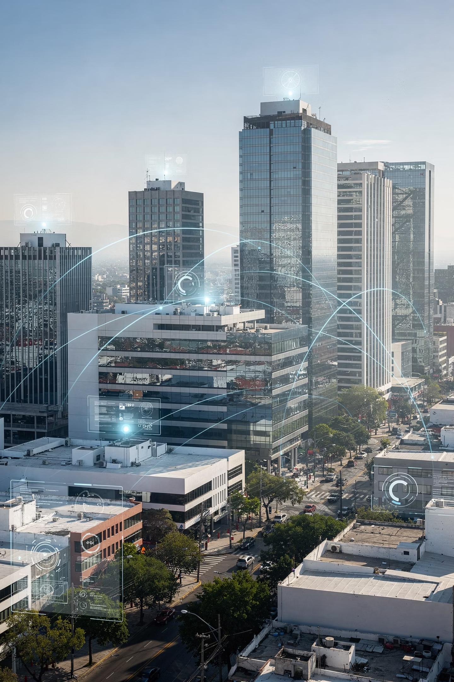
Riesgo de Automatización Laboral en Jalisco
Pipeline SQL · Orange · Machine Learning — aplicado a datos reales de ENOE y O*NET
MCD CUCEA · CARLOS PULIDO ROSAS · MAYO 2026

Slide 2
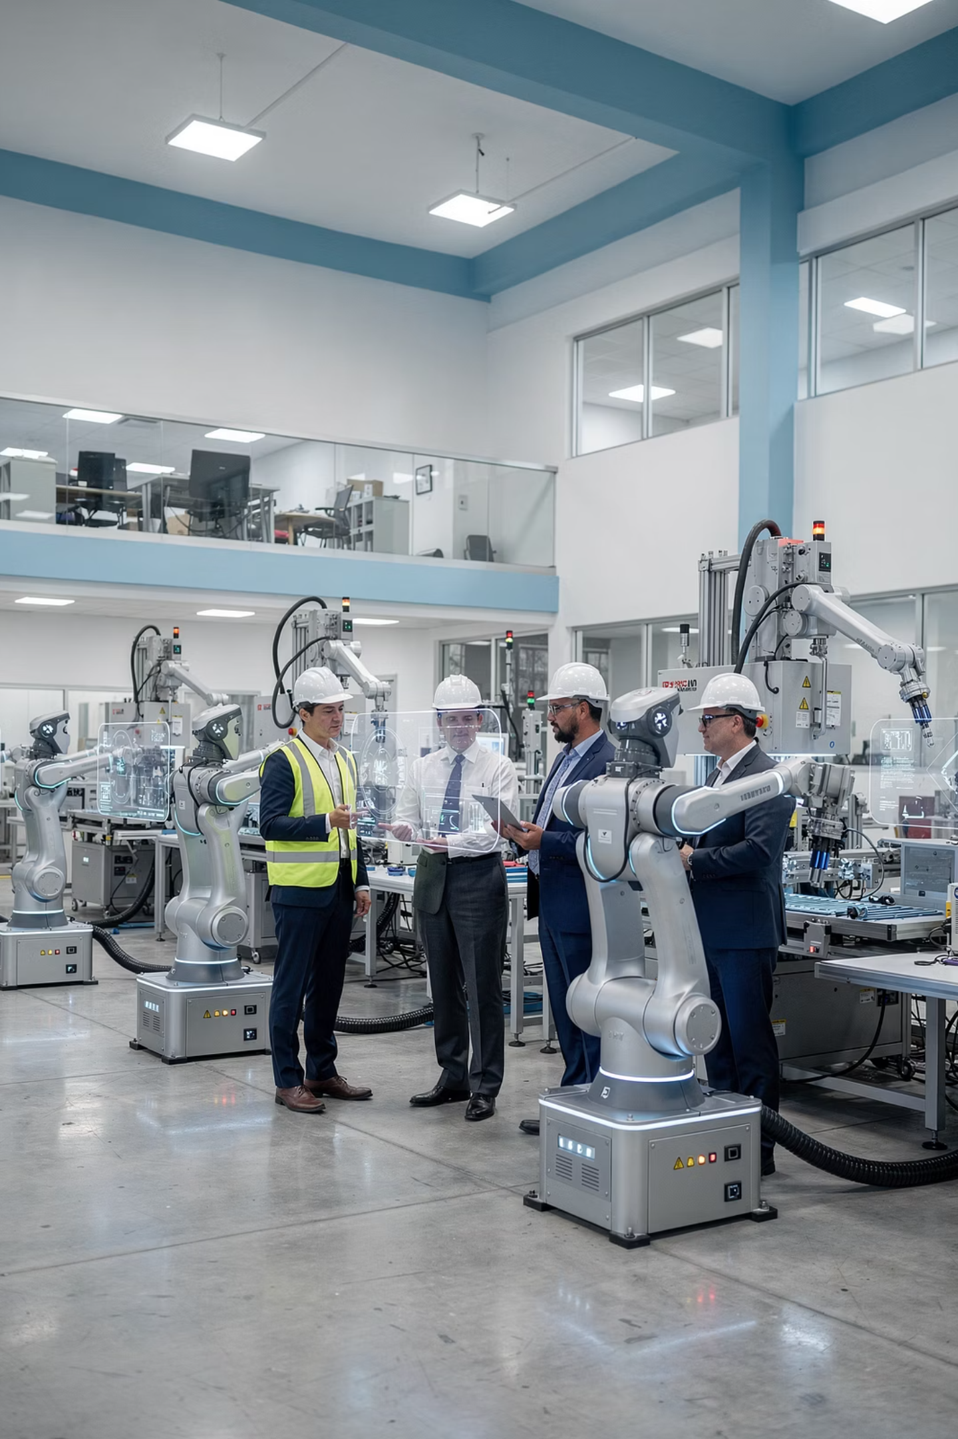
El Problema de Investigación
¿Qué ocupaciones en Jalisco están en riesgo de ser automatizadas por IA, y qué variables lo determinan?
Fuentes de datos oficiales
Modelo de referencia
ENOE Q3 2024 (entidad 14) — perfil sociolaboral de trabajadores en Jalisco: educación, ingreso, sector, formalidad
O*NET 28.3 — descriptores de tareas por ocupación (EE.UU.), mapeados a clasificación mexicana vía SINCO
Frey & Osborne (2017) estiman la probabilidad de automatización de 702 ocupaciones a partir de características de tareas rutinarias y no rutinarias. Es el baseline teórico que este proyecto operacionaliza con datos de Jalisco.

Slide 3
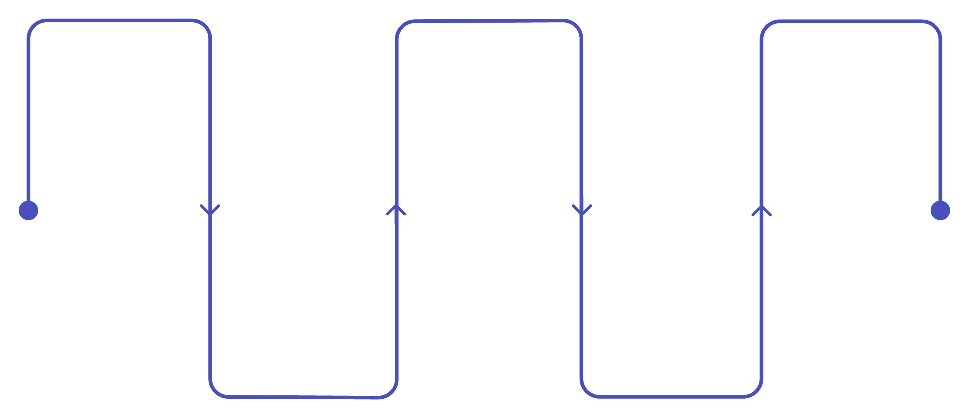
El Pipeline del Proyecto
Cinco etapas integradas — cada una alimenta a la siguiente, desde el modelado relacional hasta la presentación de resultados.
Esquema SQL
Minería en Orange
Informe y Present.
Modelado relacional inicial
Explorar hipótesis visualmente
Comunicar hallazgos clave
Vistas y JOINs
Python ML
Unir tablas para preguntas
Entrenar y validar modelos
Cada JOIN responde una pregunta de tesis. Cada flujo de Orange explora una hipótesis. Cada algoritmo cuantifica lo que Orange mostró visualmente.

Slide 4
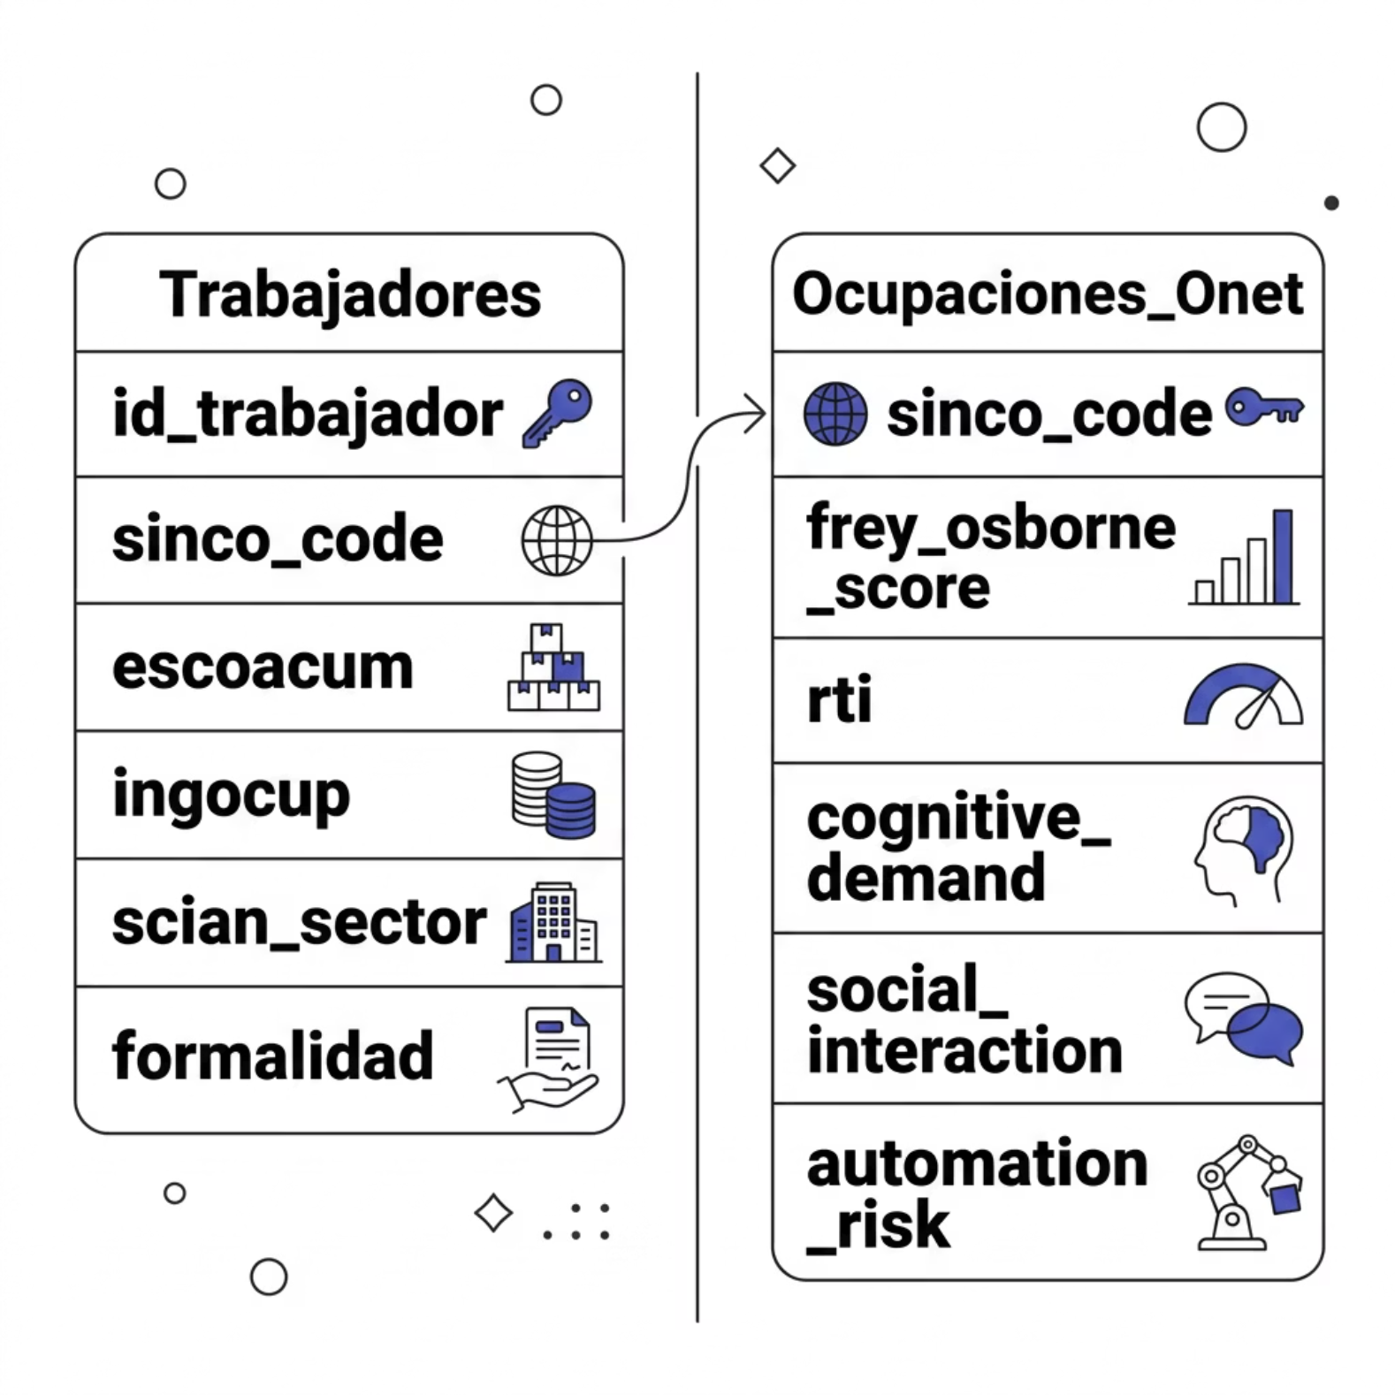


Los Datos: Esquema Relacional
trabajadores (fuente: ENOE Jalisco)
id_trabajador PK · sinco_code FK
escoacum (educación) · ingocup (ingreso mensual)
scian_sector · formalidad · edad · tamanio_empresa
ocupaciones_onet (fuente: O*NET 28.3)
sinco_code PK · frey_osborne_score · rti (rutina)
cognitive_demand · social_interaction · creativity
manual_dexterity · automation_risk
Carga masiva vía Python + SQLAlchemy desde CSV procesados de ENOE y O*NET. 200+ ocupaciones · 6 sectores · 6 niveles educativos.

Slide 5
Etapa SQL: JOINs que Responden la Tesis
Tres consultas documentadas, cada una con propósito investigativo específico sobre el mercado laboral jalisciense.
1
2
3
INNER JOIN
LEFT JOIN
JOIN + GROUP BY + HAVING
¿Qué porcentaje de la muestra ENOE tiene datos de tareas O*NET disponibles?
¿Qué ocupaciones quedan fuera del análisis por falta de crosswalk SOC→SINCO?
¿Qué sectores concentran el mayor riesgo de automatización en Jalisco?
Resultado: ~82% de ocupaciones mapeadas · 18% sin crosswalk completo — brecha documentada en sector informal y agropecuario
Resultado: Sub-representación de trabajadores informales y agropecuarios en O*NET — precisamente los más vulnerables
Resultado: Agricultura y manufactura encabezan el riesgo; servicios profesionales registran los niveles más bajos

Slide 6
Etapa SQL: La Vista Analítica
¿Por qué esta vista es central?
CREATE VIEW vista_riesgo_jalisco AS
SELECT
t.id_trabajador,
t.escoacum AS nivel_educativo,
t.ingocup AS ingreso_mensual,
t.scian_sector AS sector,
t.formalidad,
o.frey_osborne_score,
o.cognitive_demand,
o.social_interaction,
o.rti,
CASE
WHEN o.frey_osborne_score >= 0.7 THEN 'Alto'
WHEN o.frey_osborne_score >= 0.4 THEN 'Medio'
ELSE 'Bajo'
END AS riesgo_categoria
FROM trabajadores t
INNER JOIN ocupaciones_onet o
ON t.sinco_code = o.sinco_code;
Esta vista es la única fuente de datos para las Etapas 3 y 4. Consolida el perfil completo del trabajador — variables socioeconómicas y descriptores de tareas — en una sola consulta lista para análisis.
Orange
Python
Lee la vista directamente vía widget SQL Table
Carga el DataFrame con SQLAlchemy desde la misma VIEW

Slide 7
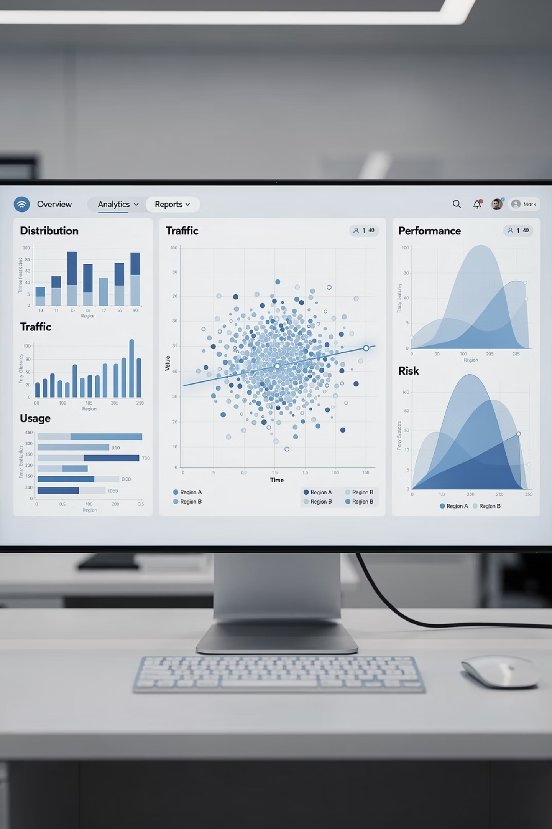


Orange Flujo 1: Análisis Exploratorio
Objetivo: caracterizar estadísticamente los datos y detectar patrones iniciales en la distribución del riesgo.
Distribuciones
Histogramas de frey_osborne_score por sector — agricultura concentra scores >0.7
Box Plot
Riesgo por nivel educativo — clara separación entre sin escolaridad y posgrado
Scatter Plot
Ingreso mensual vs. riesgo — relación inversa visible, mayor dispersión en ingresos bajos
Hallazgo clave: La distribución de riesgo es bimodal — riesgo alto (sector primario, baja escolaridad) vs. riesgo bajo (servicios profesionales). No existe una "zona media" uniforme.

Slide 8
Orange Flujo 2: Correlaciones y Agrupaciones
Widgets utilizados
Correlaciones confirmadas con automation_risk
Correlations → mapa de calor ordenado por fuerza de correlación con automation_risk
Heat Map → visualización matricial por sector y nivel educativo
k-Means (k=3) → segmentación exploratoria previa al análisis Python
Mosaic Display → formalidad × categoría de riesgo: informales concentran riesgo alto
Variable
r
cognitive_demand
−0.83
rti (rutina)
+0.71
social_interaction
−0.67
nivel_educativo
−0.66
ingreso_mensual
−0.62

Slide 9
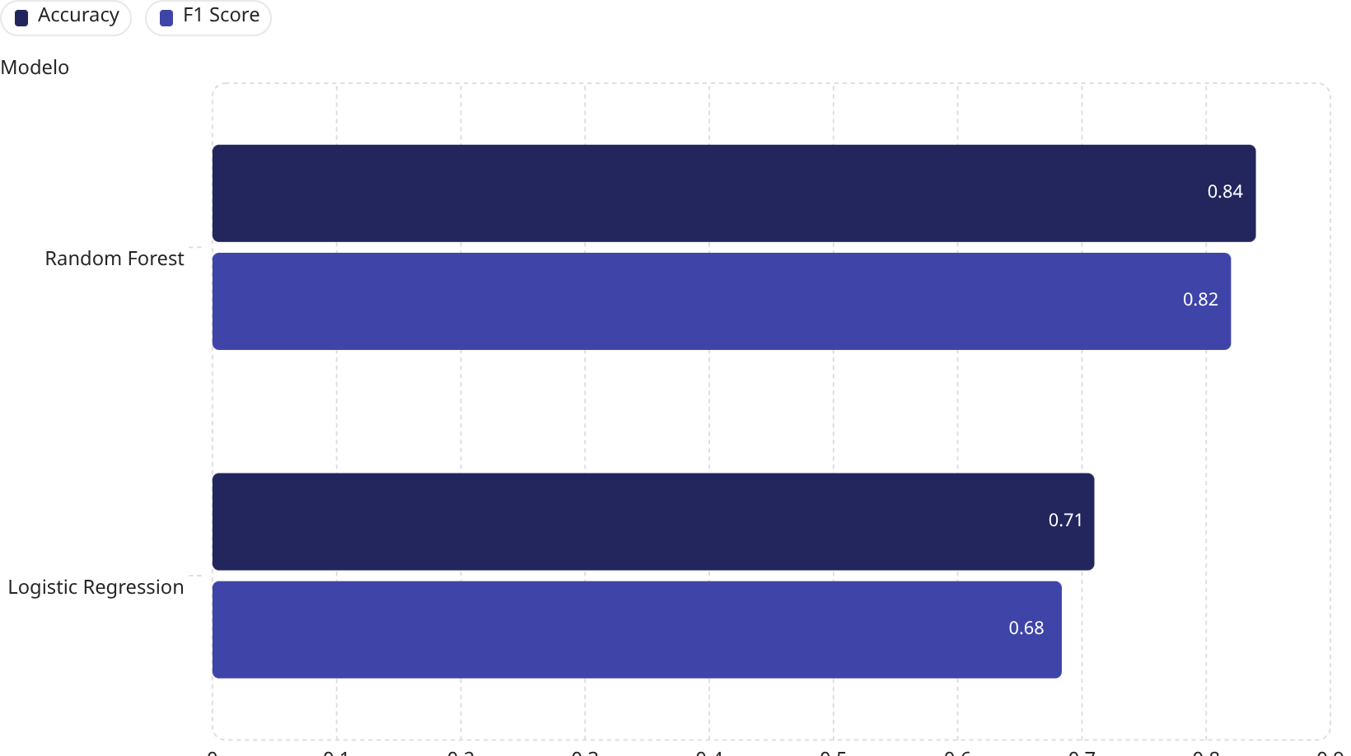
Orange Flujo 3: Modelo Predictivo Visual
Variable objetivo: riesgo_categoria (Alto / Medio / Bajo) — clasificación supervisada directamente en Orange.
Pipeline en Orange
Comparación de modelos
Select Rows → filtrar registros con datos completos
Data Sampler → partición 70% entrenamiento / 30% prueba
Random Forest + Logistic Regression → entrenamiento en paralelo
Confusion Matrix → errores principales entre categorías "Medio" y "Alto"
ROC Analysis → AUC = 0.91 para clase "Alto riesgo"

Slide 10
Python ML: Algoritmo Supervisado
Random Forest Regressor — variable objetivo: frey_osborne_score (continua, 0–1). La naturaleza continua de la variable y las relaciones no lineales entre predictores justifican el uso de Random Forest sobre regresión lineal.
Preprocesamiento
Imputación de nulos con mediana por sector
LabelEncoder para sector y formalidad
StandardScaler no requerido (RF basado en árboles)
Split 70/30 con random_state=42
Resultados del modelo
0.75
0.113
40%
R² Score
RMSE
cognitive_demand
Varianza explicada por el modelo
Error cuadrático medio
Variable más importante del modelo

Slide 11

Python ML: Algoritmo No Supervisado
K-Means (k=3) — clustering de ocupaciones por perfil de riesgo. PCA a 2 componentes para visualización (68% de varianza explicada). El Diagrama de Codo confirmó k=3 como óptimo.
🔴 Cluster 0 — Riesgo Alto
🟡 Cluster 1 — Riesgo Medio
🟢 Cluster 2 — Riesgo Bajo
RTI alto · educación baja · ingreso bajo
Demanda cognitiva alta · educación alta
RTI medio · educación media · perfil administrativo
Jornaleros, operadores de maquinaria, cajeros
Profesionistas, directivos, docentes
Administrativos, técnicos, vendedores
Hallazgo crítico: El cluster 1 es el más numeroso en Jalisco y el más expuesto a LLMs — los modelos de lenguaje apuntan exactamente al perfil administrativo que Frey-Osborne clasificaba como "seguro".

Slide 12

Resultados Integrados
Cada etapa del pipeline responde una dimensión distinta de la pregunta de tesis sobre automatización en Jalisco.
SQL respondió: cobertura y sesgos
El 18% sin crosswalk O*NET son precisamente los más vulnerables (sector informal, agropecuario) — sesgo de cobertura que el modelo debe documentar explícitamente.
Orange respondió: estructura visual de los datos
Educación y demanda cognitiva son los ejes que separan los grupos. La informalidad amplifica el riesgo. Accuracy de 0.84 valida la robustez de la clasificación.
Python respondió: cuantificación precisa
R²=0.75 en regresión continua. K-Means revela que el grupo más vulnerable en Jalisco es el cluster 1 — trabajadores con tareas administrativas repetitivas clasificadas previamente como "seguras".

Slide 13
¿En Qué Fase Estamos?
Fase 1 — Baseline Frey-Osborne ✅ COMPLETA
Fase 2 — LLM Exposure + Incentivo Económico ⏳ EN CURSO
SQL: esquema + carga masiva + VIEW ✓
Orange: 3 flujos exploratorios ✓
Python: Random Forest R² = 0.75 ✓
Python: K-Means 3 clusters ✓
Bloque 3: exposición específica a LLMs ⏳ Pendiente crosswalk SOC→SINCO
Bloque 4: IRA — incentivo económico ⏳ Pendiente Censos Económicos INEGI
Validación estadística completa ⏳ Después de Bloques 3 y 4
El pipeline SQL + Orange + Python es la infraestructura sobre la que se construirá la Fase 2. Las mismas tablas, las mismas herramientas — con dos bloques nuevos de variables.

Slide 14

Lo que se Implementará: Lado LLM
Bloque 3 — Exposición específica a modelos de lenguaje. Frey-Osborne asumía que las tareas cognitivas no rutinarias tenían bajo riesgo. Los LLMs invierten ese supuesto: GPT-4, Claude y Copilot hacen exactamente esas tareas.
Variables de exposición a implementar
Modelos estadísticos pendientes
Variable
Fuente y método
CFA: validar que gpt_score + ltii + aioe miden un constructo latente único de "exposición LLM"
Pearson vs. Spearman: detectar si la relación es lineal o monotónica antes de elegir el modelo final
SHAP values: comparar importancia de variables Fase 1 vs. Fase 2
gpt_exposure_score
Eloundou et al. (2023) · Scores SOC mapeados a SINCO
ltii
O*NET 28.3 · Índice compuesto: Information Input + Cognitive Abilities − Manual Dexterity
Hipótesis H1: Si se confirma, el cluster 1 de K-Means (administrativos de "riesgo medio") sube de categoría al agregar exposición LLM.
aioe
Felten et al. (2023) · AI Occupational Exposure Index — variable de control

Slide 15


Lo que se Implementará: Lado Económico
Bloque 4 — ¿Cuándo le conviene al mercado automatizar? La viabilidad técnica no implica adopción. Acemoglu & Restrepo (2018): la sustitución ocurre cuando el costo de automatizar es inferior al costo salarial — no antes.
Variable a construir: IRA
Modelos estadísticos pendientes
Índice de Rentabilidad de la Automatización
Ramsey RESET
VIF
Validar forma funcional OLS antes de asumir linealidad entre IRA y adopción
Detectar multicolinealidad entre IRA, nivel educativo e ingreso
Numerador: INGOCUP × 12 (ENOE Q3 2024)
Denominador: activo fijo por trabajador por sector SCIAN, amortizado a 5 años (Censos Económicos INEGI 2019)
IRA alto → salario supera el costo de automatizar → incentivo real de mercado para sustituir
GAM
Modelar relación no lineal entre IRA y riesgo — baseline vs. Random Forest
Hipótesis H2: El IRA modera la relación entre riesgo técnico y adopción real. Explica por qué agricultura sigue siendo manual en Jalisco pese al riesgo teórico alto de Frey-Osborne.

Slide 16
El Modelo que Prueba la Pregunta de Investigación
El corazón de nuestra investigación es la Regresión Jerárquica por Bloques, un enfoque robusto para evaluar la contribución incremental de cada conjunto de variables a la varianza explicada del riesgo de automatización.
Modelo
Bloque que se agrega
Prueba
M1
Perfil ENOE: educación, edad, ingreso, sector
R²₁ baseline
M2
O*NET: RTI, demanda cognitiva, interacción social
ΔR²₂ + F-test
M3
LLM exposure: gpt_score, LTII, AIOE
ΔR²₃ + F-test → H1
M4
IRA: salario anual / costo amortizado
ΔR²₄ + F-test → H2
Hipótesis H1
Hipótesis H2
Si ΔR²₃ es significativo, los LLMs modifican el riesgo más allá de Frey-Osborne.
Si ΔR²₄ es significativo, el incentivo económico explica la adopción real.
La significancia de ΔR² en el Bloque 3 validará (o no) el impacto de los LLMs. Ambos resultados son valiosos científicamente.

Slide 17
Stack Tecnológico
Bases de Datos
Orange Data Mining 3
SQLite / PostgreSQL · SQLAlchemy · Scripts SQL documentados con integridad referencial
SQL Table · Feature Statistics · Distributions · Box Plot · Scatter Plot · Correlations · Heat Map · k-Means · Random Forest · ROC Analysis
Python ML
Datos Oficiales
pandas · numpy · scikit-learn · matplotlib · sqlalchemy · Conda env ai_automation_thesis · Jupyter Notebook
ENOE Q3 2024 (entidad 14) · O*NET 28.3 · Censos Económicos INEGI 2019 · Crosswalk SOC→SINCO

Slide 18
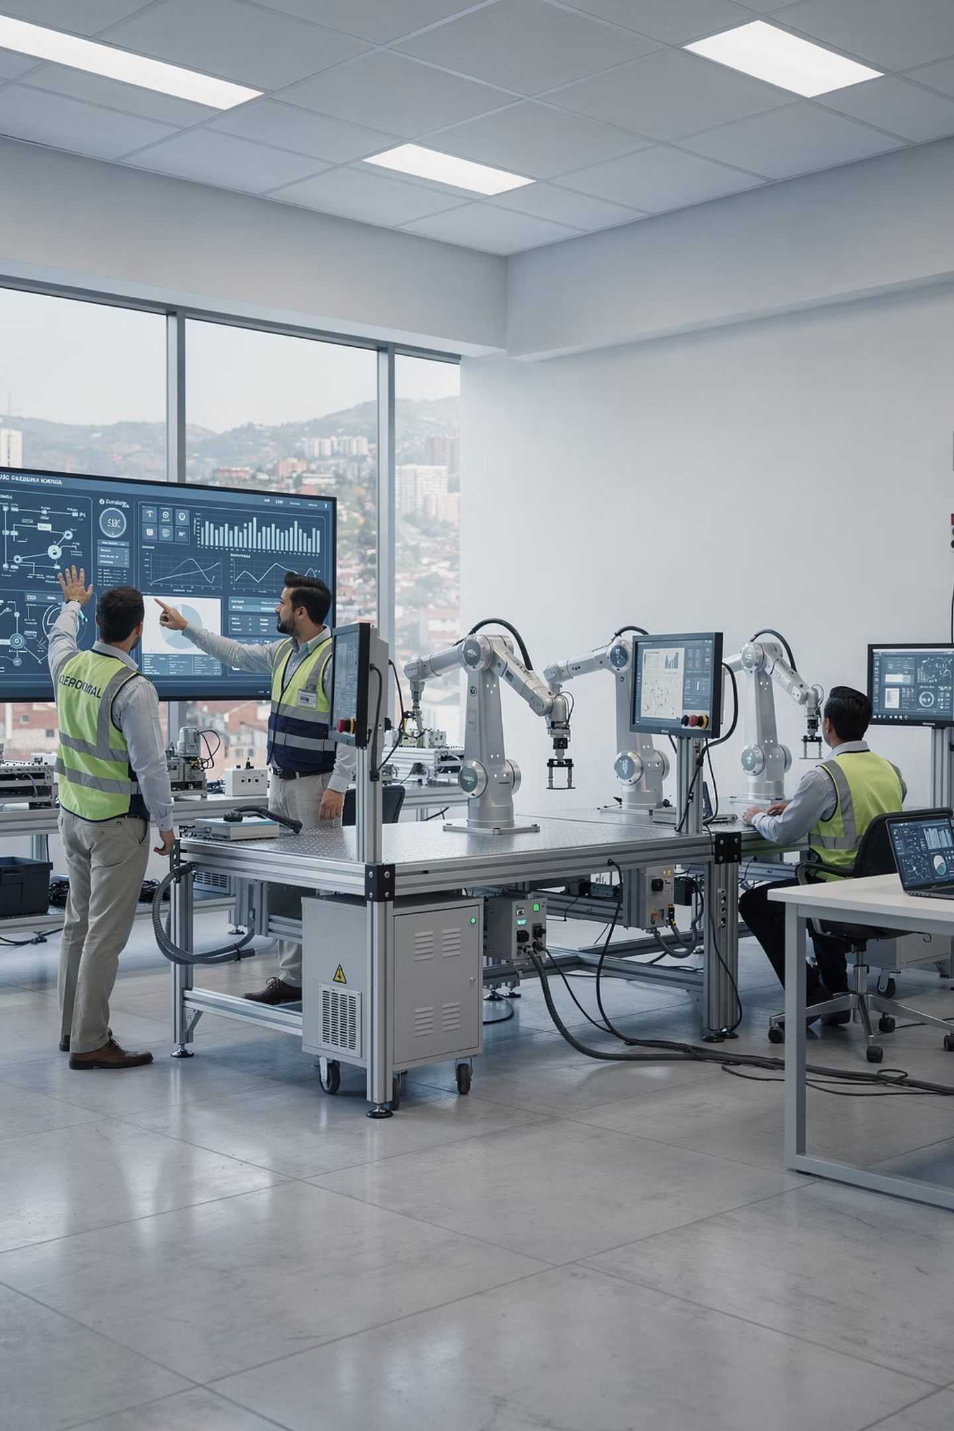
Conclusiones y Trabajo Futuro
Lo que este proyecto demuestra
Lo que sigue en la tesis — Fase 2
El pipeline SQL → Orange → Python es completamente funcional con datos reales de Jalisco
Random Forest logra R²=0.75 en el baseline Frey-Osborne
K-Means identifica 3 grupos accionables de ocupaciones con perfiles de riesgo diferenciados
Agregar gpt_exposure_score (Eloundou et al., 2023) una vez disponible el crosswalk SOC→SINCO
Construir e integrar el ira con Censos Económicos INEGI 2019
Probar si los LLMs invierten el ranking de riesgo para el cluster 1 y si el IRA predice cuándo el mercado realmente actúa

